Slide 1
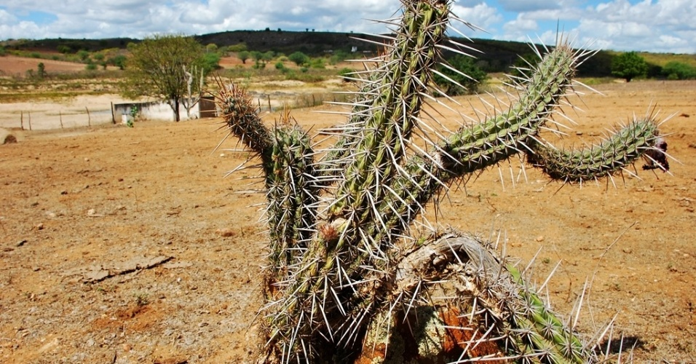
NORDESTE

Slide 2
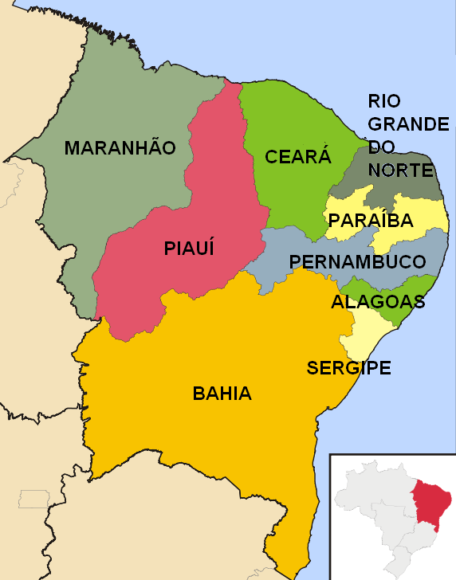
MAPA

Slide 3
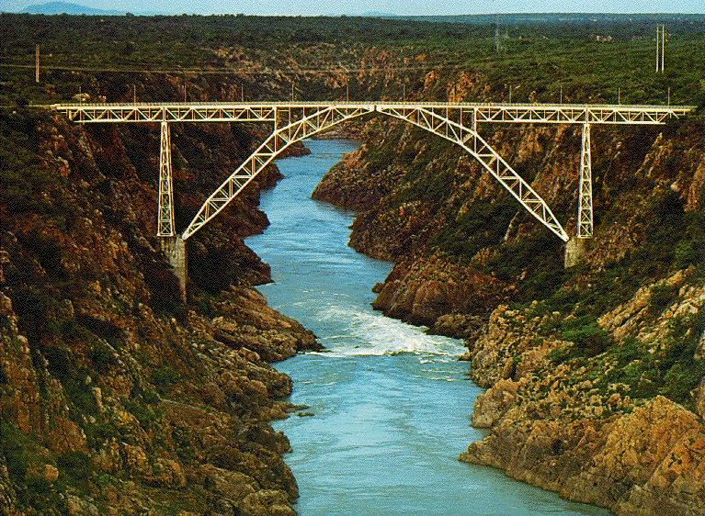
O RIO SÃO FRANCISCO

Slide 4
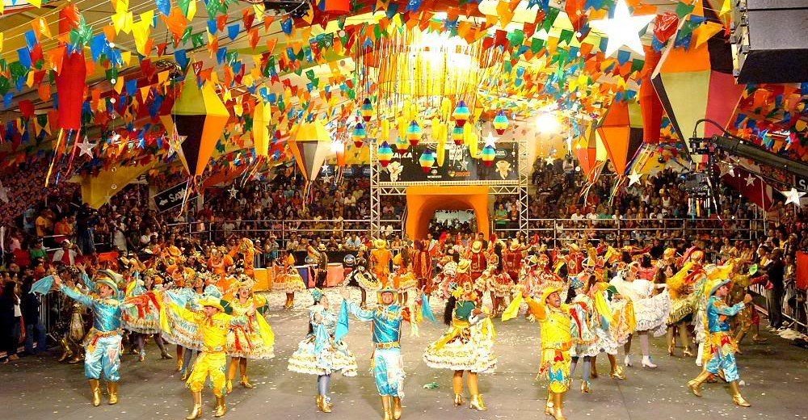
A CULTURA NORDESTINA

Slide 5
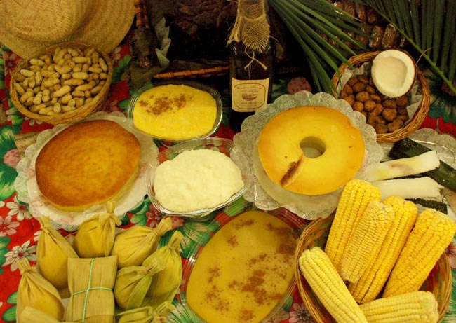
COMIDAS TÍPICAS

Slide 6
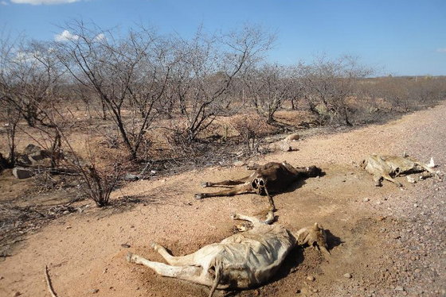
A SECA

Slide 7

A FAUNA

Slide 8
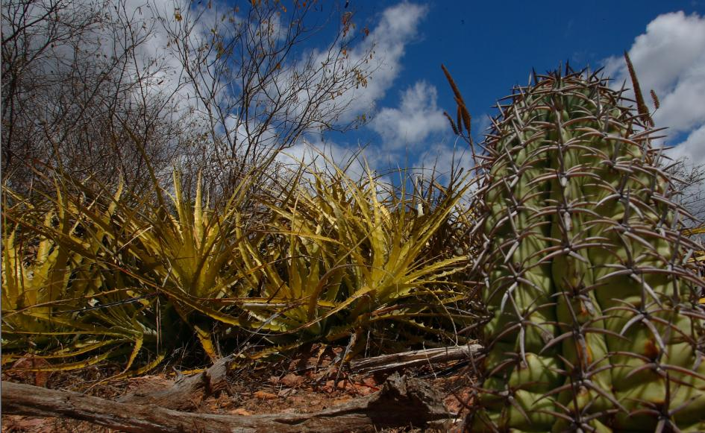
A VEGETAÇÃO

Slide 9
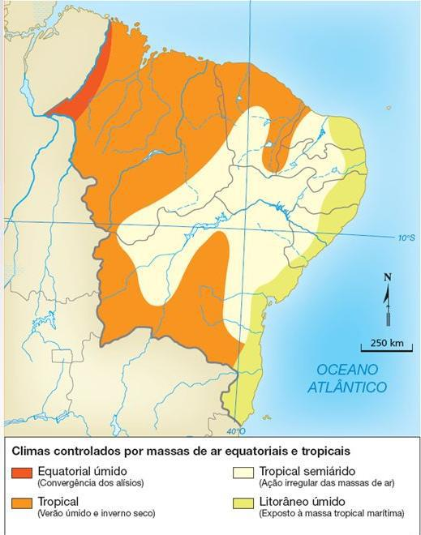
O CLIMA

Slide 10
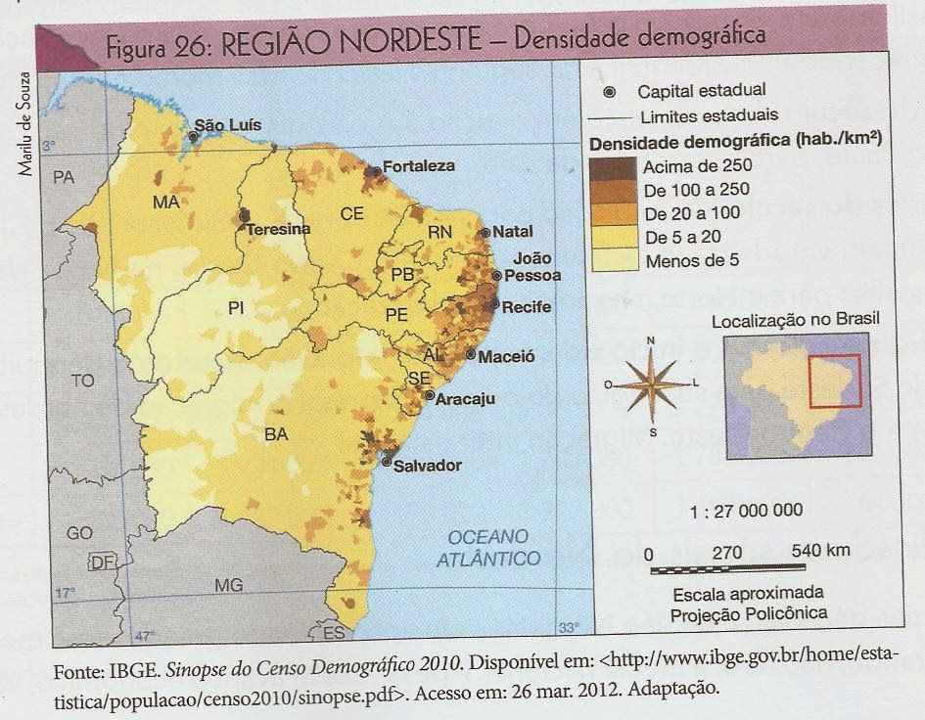

Slide 11
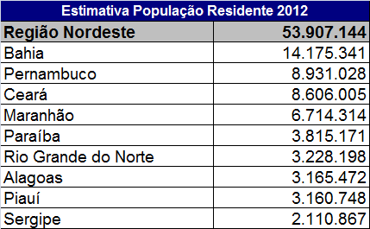

Slide 12
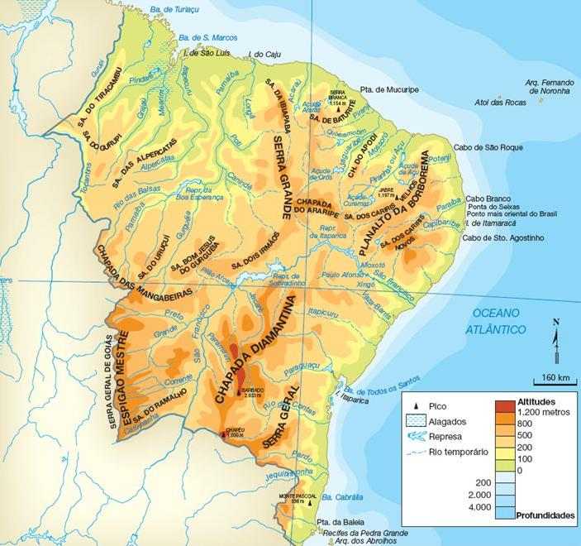
RELEVO E HIDROGRAFIA

Slide 13

BIOMA

Slide 14
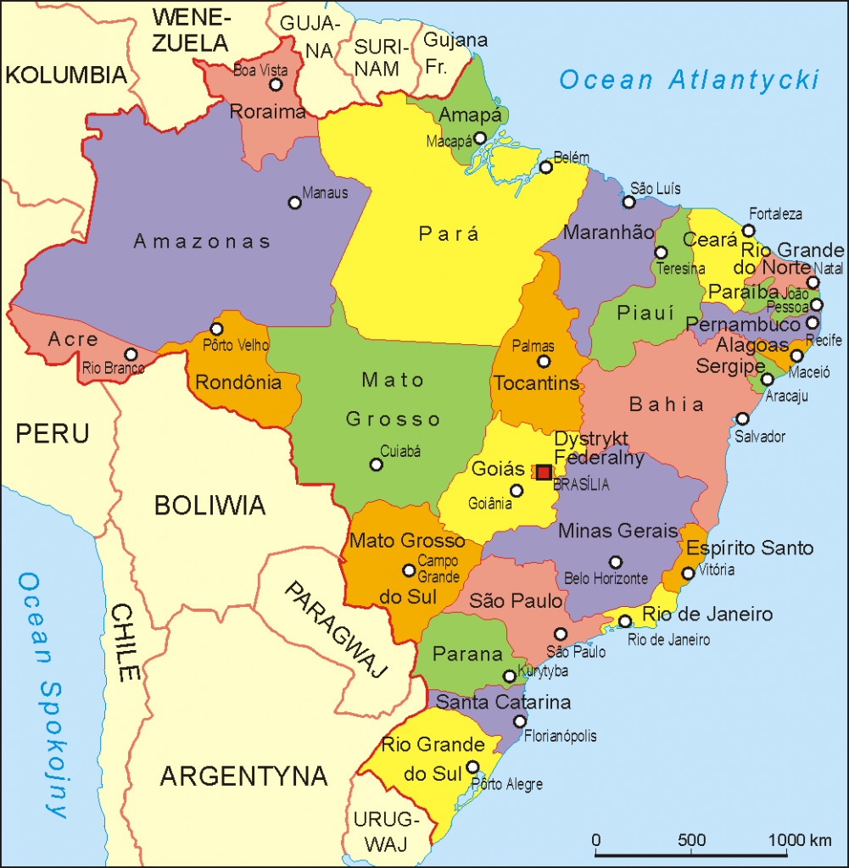

Slide 15
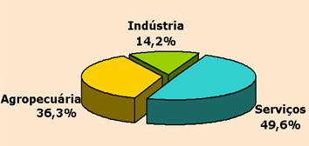
ASPECTOS ECONOMICOS

